Slide 1
CONCEPTOS BÁSICOS Y METODOS PARA EL CÁLCULO DE ESTABILIDAD TRANSITORIA
  Estabilidad Transitoria. Introducción
    El periodo transitorio puede clasificarse en tres subperiodos a saber
  Pautas para realizar estudios de Estabilidad Transitoria.
  Cortocircuito en las cercanías del Generador
  Evolución temporal del ángulo δ frente a fallas
  Ángulo de Transmisión durante el estado Estacionario y durante el Fenómeno Transitorio
  Método de las Áreas Iguales
    Ejemplo de Cálculo
  Determinación del Ángulo y Tiempo Crítico de Despeje de la Falla
  Metodología de Cálculo en el Problema de Estabilidad Transitoria
  Integración Numérica de la Ecuación Diferencial de Movimiento. Aplicación en el Tiempo Crítico de despeje.
    Método de Integración Numérica Paso a Paso
  Influencia de las Pérdidas de Potencia Activa. R≠0
  Relación entre Potencia de Transmisión y la Estabilidad del Sistema.
  Influencia de la Ubicación de la Falla
  Impacto de diferentes Tipos de Cortocircuitos sobre la Estabilidad Transitoria.

Slide 2
1. Estabilidad Transitoria. Introducción
Por Estabilidad se entiende la habilidad de un sistema para regresar en un tiempo finito al estado de equilibrio o trabajo sincrónico entre sus máquinas, desarrollando fuerzas recuperadoras entre sus elementos capaces de controlar o someter las fuerzas perturbadoras desarrolladas por perturbaciones o fallas.
La Estabilidad Transitoria es la habilidad de un Sistema de Potencia para recobrar su estado de operación de equilibrio, igual al previo a la ocurrencia de una falla, o uno derivado de una nueva configuración originada cuando suceden en el sistema cambios repentinos (violentos) que involucran grandes montos de Potencia.
Conceptos Fundamentales:
El concepto de Estabilidad e Inestabilidad no puede tomarse con carácter absoluto para el sistema ya que es frecuente la aparición de estados de operación Cuasi- estables, en los cuales parte del sistema se mantiene operando en sincronismo mientras que el otro alcanza la inestabilidad.
Los estudios de estabilidad transitoria tradicionales determinan el comportamiento en el tiempo de todo el sistema y su periodo de análisis abarca el tiempo que transcurre desde la ocurrencia de la perturbación hasta que se alcanza un nuevo estado de operación seguro.
La clasificación de los fenómenos en función del periodo de tiempo que abarca el análisis es fundamental, porque de esa forma se determina la adecuada modelación dinámica necesaria del sistema.

Slide 3
    El periodo transitorio puede clasificarse en tres subperiodos a saber
      Periodo Inicial: este cubre los primeros ciclos o milisegundos después de producirse la falla.
En este periodo actúan las protecciones que detectan y despejan la falla, pero aún no está controlado el funcionamiento de los generadores debido a que la respuesta de los reguladores de tensión y velocidad no se ha iniciado aún. Tiempos menores a las constantes del sistema de Regulación.
      Periodo Intermedio: En el cual los reguladores de tensión y velocidad actúan y su influencia se hace presente en el control y manejo del proceso transitorio.
      Periodo final: En fallas severas, el efecto se extiende por varios minutos. Durante este periodo se pueden ejecutar políticas de control tales como forzar la salida de líneas, generadores, desconexión de cargas y/o partición del sistema en subsitemas. Medidas todas, tendientes al mantenimiento del sistema y la conservación de la calidad del producto final.
¡!! Los dos primeros periodos son los mas críticos frente a la ocurrencia de una falla severa y a la vez, son los que requieren de una modelación detallada y precisa de la dinámica de las máquinas y de todo el sistema de regulación.

Slide 4
2. Pautas para realizar estudios de Estabilidad Transitoria
Los cambios de estado introducidos por una perturbación, se reflejan mediante modificaciones del esquema unifilar del sistema eléctrico.
En estado transitorio, se ponen en evidencia nuevos valores de los parámetros característicos de las máquinas sincrónicas. Se manifiestan nuevos valores de impedancias propias y mutuas y nuevos valores de fem de los generadores, entre otros cambios.
Las potencias entregadas por los generadores, se calculan a partir de las impedancias y fem del esquema unifilar del sistema eléctrico. A una modificación de este, le corresponde una inmediata modificación de la potencia eléctrica.
Para calcular la variación del ángulo de carga (“δ”) “no se considera” la influencia de la componente aperiódica de la corriente de estator. En casos excepcionales (cortocircuitos trifásicos y/o de dos fases a tierra) puede ser necesario considerar estas componentes y en ese caso se representan mediante la disminución del momento mecánico de la turbina en un 10 a 15% del momento mecánico nominal.

Slide 5
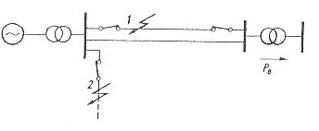
3. Cortocircuito en las cercanías del Generador
Sea el sistema de transmisión de la figura
Figura 1: Cortocircuito en proximidades del generador.
Antes de la falla
Durante la falla
Pm = Pg
Pm no varía al menos durante el primer segundo. entonces,
Pg casi 0 ΔP=Pm
ΔM= cΔP momento angular muy grande.
Si la duración del cortocircuito no es suficientemente pequeño se llega inevitablemente a la pérdida de estabilidad Transitoria.

Slide 6
4. Evolución temporal del ángulo δ frente a fallas
El ángulo de carga, par o ángulo delta es una de las variables más ilustrativas del comportamiento transitorio de un sistema.
Por ello, frente a la ocurrencia de una falla severa en un sistema eléctrico, es de fundamental importancia observar la oscilación temporal de dicha variable junto con la evolución de las tensiones nodales, la frecuencia y las Potencias en líneas de transmisión.
Para explicar la oscilación que presentan las variables consideraremos el sistema representado en la Figura 2, cuyo circuito equivalente se muestra en la Figura 3.
En este sistema el generador sincrónico es representado por una fuente de tensión interna E`e^{jδ} detrás de una reactancia sincrónica x`d, unido a un nodo de potencia infinita por medio de un transformador de reactancia x_{tr} y dos líneas en paralelo de reactancias x_{l1} y x_{l2}. El Nodo de potencia infinita tiene una tensión Ered ej0 y representa un punto rígido en el sistema, en el, la tensión es inamovible ya que depende del resto del sistema y cualquier variación en la porción mostrada no ejerce ninguna influencia sobre él.

Slide 7
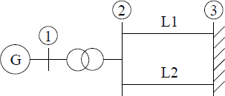
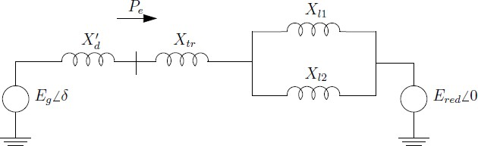
Todas las pérdidas son despreciadas.
Figura 2: Sistema simple. Generador/Barra de Potencia infinita.
Representando el generador a través del sistema clásico y despreciando el efecto de los reguladores de tensión si los hubiere, el circuito equivalente de una fase es…
Figura 3: Circuito equivalente de una fase. Generador/Barra de Potencia infinita.

Slide 8
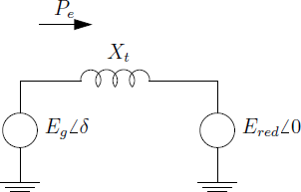


Agrupando las reactancias y aplicando transformaciones estrella-triángulo, el sistema puede ser reducido al mostrado en la Figura 4.4, donde la reactancia x_{t} incluye la reactancia transitoria del generador y todas las reactancias del sistema de transmisión existente entre el generador y el nodo de Potencia Infinita.
Figura 4: Circuito equivalente reducido.
La Potencia eléctrica entregada por el generador sincrónico es:
Cuyo máximo se presenta para δ = 90 grados y es:
Suponiendo que el generador está funcionando al 50% de su potencia nominal. Tomando la potencia nominal del generador como potencia base del sistema, ello significa que el generador entrega 0,5 pu.

Slide 9
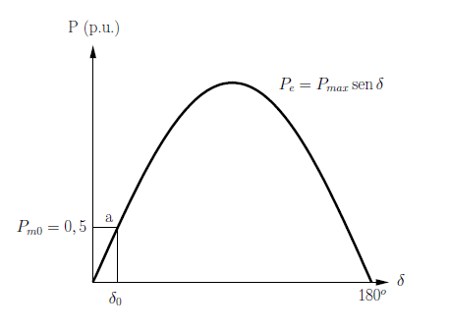
Esta situación se representa en un sistema de ejes coordenados ( P,δ ) tal como se ve en la Figura 4.5.
Figura 4.5: Característica Potencia-Ángulo de la Máquina Sincrónica.
La senoide es la representación de la ecuación de Potencia eléctrica y su máximo coincide con el valor de Potencia máxima encontrada para δ= 90 grados
La recta horizontal trazada para P= 0,5 representa la característica de Cupla mecánica entregada por el motor de impulso
El ángulo δo de operación en estado estacionario, se puede calcular realizando la intersección matemática de las expresiones de Pe y Pm.
Hasta acá lo descripto corresponde al estado de operación prefalla del sistema estudiado, observemos que pasa si se produce una falla que ocasiona un desbalance de Potencia (Peléctrica ≠ Pmecácina).

Slide 10
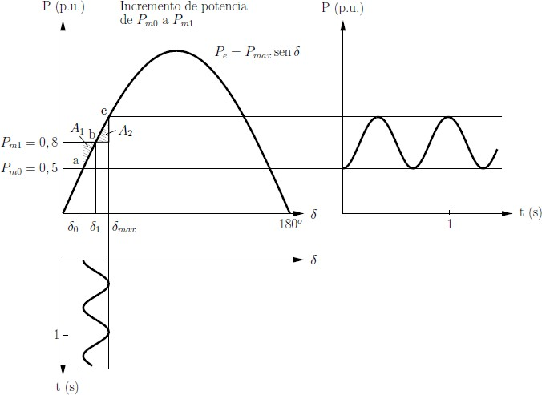
Oscilación de la Máquina Sincrónica
Si de repente se produce un incremento de la potencia mecánica entrante al generador desde Pmo= 0,5 p.u. hasta Pm1= 0,8 p.u, el nuevo punto de operación quedaría ubicado en b donde la nueva horizontal corta a la senoide, como se ve en la Figura 6
Figura 6: Oscilación del ángulo δ y de la Potencia eléctrica.

Slide 11
La evolución dinámica desde el punto Inicial hacia el punto “b” se puede describir asi:
Al aumentar la Potencia mecánica el generador recibe más energía que la que entrega y por ello comienza a acelerarse y a incrementar su energía cinética.
Al aumenta la velocidad del rotor, comienza a crecer el ángulo “δ” y el punto de funcionamiento se desplaza sobre la senoide hacia la derecha.
Una vez que se sobrepasa el punto “b”, la Potencia mecánica entrante es menor que la Potencia eléctrica de salida y en este momento la máquina comienza a frenarse y a entregar la Energía cinética que acumuló.
El punto “c” corresponde a la máxima desviación angular que alcanza el rotor. Este punto es un nuevo punto de velocidad sincrónica y corresponde al momento en que el rotor entregó toda la energía que acumuló en la evolución desde “a” hasta “b”.
A partir del punto “c” comienza a decrecer en ángulo δ y comienza un proceso oscilatorio alrededor del punto de equilibrio “b”.

Slide 12
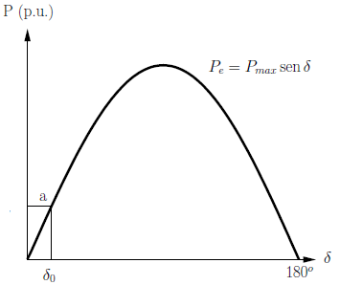

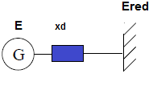
5. Ángulo de Transmisión durante el estado Estacionario y durante el Fenómeno Transitorio
En el apartado anterior se escribió que la potencia eléctrica de estado permanente que entrega una máquina sincrónica operando en un sistema de única máquina conectada a una barra de potencia infinita es:
Y no nos preguntamos porque llamamos E´ a la tensión de excitación de estado permanente y empleamos la reactancia transitoria antes de la falla. Hagamos el análisis:
Consideremos el sistema simple de una única máquina sincrónica conectada a una barra de potencia infinita
En Estado Estacionario la Potencia Eléctrica es:
Y su gráfica:
Figura 8: Característica Potencia-δ de estado Estacionario
Figura 7: Sistema de transmisión simple

Slide 13
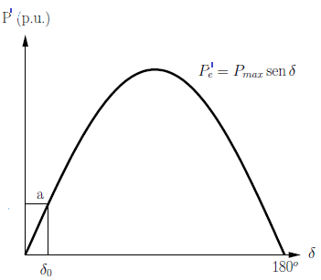

En Estado Transitorio la Potencia Eléctrica es:
Y su gráfica:
Figura 4.9: Característica Potencia-δ de Estado Transitorio
Cuando en el sistema se produce una perturbación importante la reactancia de acoplamiento entre el nodo “generador” y en nodo de la “demanda” se modifica.
Dicha modificación obedece a dos factores
Cambio en la topología de la red
Cambio en los parámetros de la máquina sincrónica

Slide 14
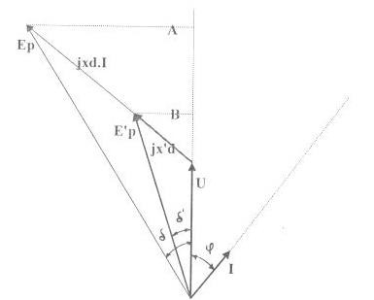
Es decir que los parámetros con que se había modelado la máquina sincrónica para su operación en régimen permanente, cambian por parámetros de régimen transitorio. Líneas, transformadores y demás componentes no cambian sus parámetros pero en las máquinas sincrónicas se pone en evidencia la reactancia transitoria ya definida x´d
Asi:
Prefalla
^{𝗑}𝑎𝑐𝑜𝑝𝑙𝑎𝑚i𝑒𝑛𝑡𝑜 ^{= 𝗑´}𝑑
^{𝗑}𝑎𝑐𝑜𝑝𝑙𝑎𝑚i𝑒𝑛𝑡𝑜 ^{= 𝗑}𝑑
Falla
Volcando esto en un diagrama fasorial único
Figura 10: Diagrama Fasorial del sistema en estados Estacionario y Transitorio

Slide 15
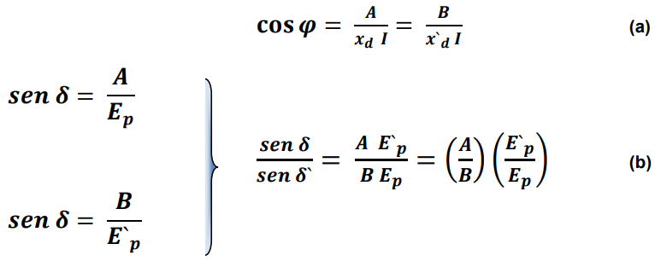


Analizando los dos triángulos rectángulos definidos por los segmentos A, B, las caídas de tensiones y sus proyecciones, se deducen las siguientes relaciones:
De (a)
Reemplazando en (b)
La igualdad de la última expresión indica que es equivalente calcular la potencia eléctrica que entrega la máquina sincrónica empleando la reactancia sincrónica y la tensión de la Rueda Polar de estado permanente (xd; Ep) que calcularla empleando la reactancia transitoria y la Tensión de la Rueda Polar de régimen transitorio siempre que se considere un cambio de coordenadas adecuado.

Slide 16
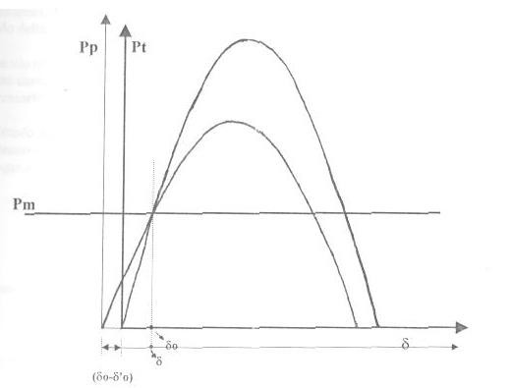
En la figura 11 se muestran las dos características calculadas.
En ella se observa que en ambas coincide el punto de operación.
Esta propiedad es de gran utilidad, porque permite, empleando los valores de estado transitorio calcular el estado de operación estacionario y volcarlos sobre la característica P-δ de estado transitorio sobre la cual se volcaran los puntos de operación correspondientes al estado Transitorio.
Importante!!!
Al contar con todos los estados volcados sobre un mismo sistema de referencia, es posible compararlos y aplicar un método muy sencillo e interesante que se denomina “Método de las Áreas Iguales”
Figura 11: Características de estados Estacionario y Transitorio

Slide 17
6. Método de las Áreas Iguales
Para efectuar el análisis de estabilidad transitoria, se considera el caso sencillo de una máquina conectada a una red Rígida a través de una Doble Terna.
El modelo dinámico más simple se basa en las siguientes hipótesis simplificativas:
La potencia mecánica de la máquina de impulso permanece constante Pm= cte.
Se desprecian las pérdidas por amortiguamiento y rozamiento.
Se emplea el modelo más simple de la máquina sincrónica es decir, una tensión detrás de una reactancia sincrónica.
Si se supone una perturbación que acelere el rotor de la máquina:
El ángulo de carga del rotor se incrementará.
Si esto ocurre indefinidamente, habrá pérdida de sincronismo.
Si el cambio alcanza un máximo y luego decrece, se producirá un movimiento oscilatorio de amplitud constante (en realidad el movimiento es decreciente debido al amortiguamiento).

Slide 18
6. Método de las Áreas Iguales
En estas condiciones, el modelo clásico supone que la estabilidad se decide en la primera oscilación del ángulo delta, es decir en un tiempo menor a un segundo.
Ya se vio que las ecuaciones que caracterizan el movimiento de las máquinas son no lineales y en este caso, tratándose de perturbaciones grandes no es posible la linealización, esto hace necesario recurrir a métodos numéricos para su resolución.
El Método de las áreas Iguales, consiste en un procedimiento muy sencillo solamente aplicable a un sistema de una sola máquina modelada a través del modelo clásico descripto anteriormente y conectada a una red de potencia infinita a través de una doble terna.
Este método solo es útil a los fines didáticos y permite esclarecer conceptos tales como:
Desplazamiento de la posición del rotor en el tiempo.
Variación de Potencia Acelerante.
Desviación de la velocidad angular en el tiempo.
Desviación del ángulo del rotor en el tiempo.

Slide 19
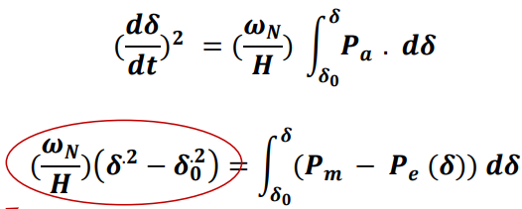

La ecuación de oscilación de una máquina sincrónica conectada a una barra infinita es:
Pe – Pm = Pa = (2 H/ ω_{N} )d²δ/dt²)
Despejando (d²δ/dt²) y multiplicando ambos miembros por 2(dδ/dt) y trabajando se llega a:
d[(dδ/dt)²] = [ω_{N}. Pa)/H] dδ
Integrando entre δo y δ
El primer término de la ecuación anterior vale cero, porque tanto la derivada del ángulo delta en la posición inicial como la derivada del ángulo máximo son cero.
De donde la condición de estabilidad es:

Slide 20
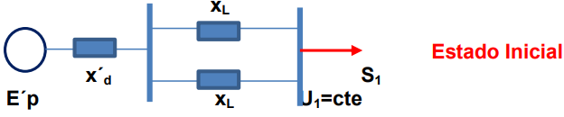
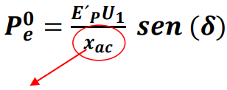
Ejemplo de Cálculo
Sea el sistema de la figura, en el cual se muestra un sistema eléctrico formado por una máquina sincrónica que alimenta una red rígida a través de un sistema de transmisión formado por una doble terna.
El sistema originalmente se encuentra operando en un estado definido por “Pm=Pe(δo)”.
La potencia eléctrica que entrega la máquina en estado inicial es:
Reactancia de acoplamiento del sistema completo

Slide 21
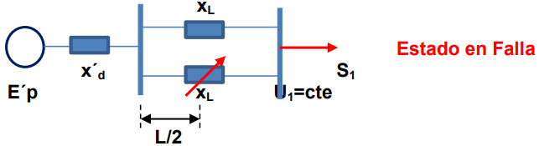
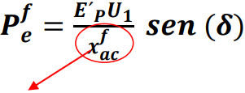
La característica potencia ángulo correspondiente a este estado es la más alta representada en la Figura 15 (Pe antes de la falla)
En forma repentina se produce un cortocircuito trifásico en una de las líneas de la doble terna. La ubicación de ese cc divide a la línea en dos partes iguales
La potencia eléctrica que entrega la máquina mientras se encuentra presente el cc es:
Reactancia de acoplamiento durante la falla

Slide 22
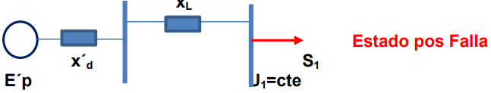
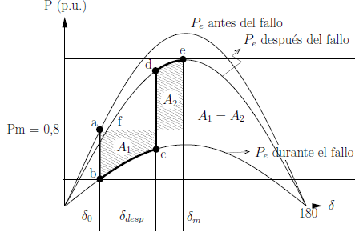
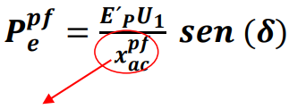

Después de un tiempo determinado por el sistema de protecciones, la falla es removida y el sistema queda funcionando con una sola línea, por lo tanto la reactancia de acoplamiento cambia nuevamente y la característica de ese nuevo estado es una más baja que la de estado inicial y más alta que la de falla.
La potencia eléctrica que entrega la máquina después de ser removido el cc es:
δ límite
Reactancia de acoplamiento post falla
La Figura 12 muestra las tres características mencionadas y sobre ellas los distintos puntos de Potencia eléctrica. Sobre el eje de absisas se señalan los ángulos de carga correspondientes a cada instante.
Figura 12: Características Potencia – Ángulo del sistema frente a la falla.

Slide 23

Observando la figura anterior, se ve que la integral de la ecuación representa el área entre las características de Pm y Pe(δ), y se la puede descomponer en dos partes coincidentes con las dos etapas presentes en el fenómeno.
Así:

Slide 24
Donde:
δdesp : es el ángulo de carga para el cual la falla es despejada, también llamado δ apertura (δa)
δm: es el ángulo que define el máximo área de frenado que se desarrolla en la máquina para esa falla y el sistema de protecciones considerado.
El primer término equivale al área A1 y corresponde a la condición de aceleración positiva. (AREA ACELERANTE)
El segundo término equivale al área A2 y corresponde a la condición de aceleración negativa.(AREA DE FRENADO)
Si el valor absoluto del área A2 es menor que el de A1, el ángulo crecerá indefinidamente y se perderá la estabilidad del sistema.
El ángulo δ límite señalado en la figura como intersección de la característica de pos falla y la característica de potencia mecánica, es el ángulo que me permite obtener el máximo Área de Frenado disponible.
Si el máximo Área disponible no alcanza a compensar el Área de aceleración desarrollada, el sistema pierde sincronismo y hay Inestabilidad de ángulo.
:

Slide 25

De lo dicho, la condición de estabilidad es entonces
:
CONDICION DE ESTABILIDAD
En ella se observa claramente cómo, disminuyendo el tiempo de despeje de la perturbación, el área denominada acelerante disminuye, aumentando de esta manera la posibilidad de lograr la Estabilidad del Sistema.

Slide 26

7. Determinación del Ángulo y Tiempo Crítico de Despeje de la Falla
Cuando se realiza el diseño de las protecciones de un sistema eléctrico es necesario conocer cuál es el tiempo máximo que se puede esperar antes de eliminar la falla.
Este tiempo está asociado con la evolución del ángulo de carga y por lo tanto a ese “tiempo” se lo denomina “ángulo crítico δcc” y realmente es crítico, ya que si la medida correctiva no se toma antes de que el sistema lo haya alcanzado, con seguridad el area de frenado disponible será insuficiente y por lo tanto la inestabilidad estará asegurada.
Ya que el ángulo crítico es aquel que hace “A1 = A2”, para calcularlo se debe plantear la condición de estabilidad, colocando en los límites de integración el ángulo incógnita, es decir el que hace A1 = A2.
Integrando, reemplazando los límites y despejando la incógnita δcc, se calcula el ángulo crítico de esa transmisión.

Slide 27
8. Metodología de Cálculo en el Problema de Estabilidad Transitoria
Pasos a seguir en la aplicación del método:
Analizar el funcionamiento del estado prefalla, para ello:
Dibujar el Unifilar Equivalente y calcular la reactancia de acoplamiento. Encontrar la expresión de la Potencia Eléctrica y calcular la Pmáx para el estado.
Analizar el funcionamiento del estado de falla, para ello:
Dibujar el Unifilar Equivalente y calcular la reactancia de acoplamiento en falla. Encontrar la expresión de la Potencia Eléctrica y calcular la Pmáx para el estado.
Analizar el funcionamiento del estado posfalla, para ello:
Dibujar el Unifilar Equivalente y calcular la reactancia de acoplamiento.
Encontrar la expresión de la Potencia Eléctrica posfalla y calcular la Pmáx para el estado.
Graficar, sobre un mismo sistema de ejes coordenados las tres características (P-δ) encontradas y marcar los ángulos δo, δa y δlim
Plantear las integrales que permiten evaluar las distintas áreas acelerante y de frenado
Realizar los cálculos necesarios para encontrar las incógnitas del problema

Slide 28
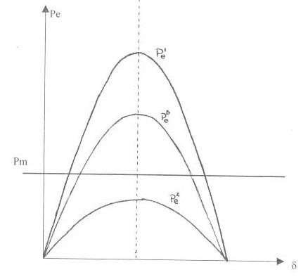
9. Integración Numérica de la Ecuación Diferencial de Movimiento.
Aplicación en el Tiempo Crítico de despeje.
Siguiendo los 6 pasos anteriores, se calculan las expresiones de Potencia Eléctrica para los distintos estados:
P¹e= [(E¹p.U₁)/x¹acop] sen (δ)
P²e= [(E²p.U₁)/x²acop] sen (δ)
P³e= [(E³p.U₁)/x³acop] sen (δ)
Estado prefalla
Estado falla
Estado pos falla
Graficamente:
Figura 13: Características de Estados Estacionario, falla y posfalla
𝛿𝑜
𝛿𝑐𝑐
𝛿𝑙𝑖𝑚

Slide 29
El tiempo crítico para el despeje, es aquel para el cual se presenta el δcritico, por lo tanto se debe plantear la ecuación de igualdad entre el área acelerante y de frenado.
Para traducir el ángulo encontrado a tiempo, es necesario aplicar un método de integración numérica.
A continuación, se presenta un procedimiento sencillo que permite calcular el Tiempo crítico (Tcc) y seleccionar el sistema de interruptores más adecuado para el sistema.
Método de Integración Numérica Paso a Paso
Se define para cada intervalo de integración un
Δδ(n) = Δδ(n-1) + Pa(n-1).(Δt²/M)
δ(n) = δ(n-1) + Δδ(n)
Donde:
M= 2H/ω
Δt= intervalo de integración (debe adoptarse)
Pa= Potencia Acelerante= Pm - Pe

Slide 30

Aplicación
Primer Paso
Como en el primer paso, es decir el momento en que se produce la falla, la potencia acelerante es muy grande, es conveniente tomar su valor medio para acercarnos mas al resultado y no necesitar tantos pasos de integración. Así:
Pa(del intervalo 1) = Pa1 = Pa/2
Reemplazando en : Δδ(n) = Δδ(n-1) + Pa(n-1).(Δt²/M)
Δδ(1) = Δδo + Pa.(Δt²/M)
Δδ(1) = Pa.(Δt²/M)
Asi:
δ1 = δo + Δδ1

Slide 31
Segundo Paso en adelante
Pa = Pm – Pe(δ)
δ1
Repitiendo el mismo procedimiento del primer paso, pero tomando el valor completo de la Potencia Acelerante,
Δδ(2) = Δδ1 + Pa.(Δt²/M)
Asi:
δ2 = δ1 + Δδ2

Slide 32

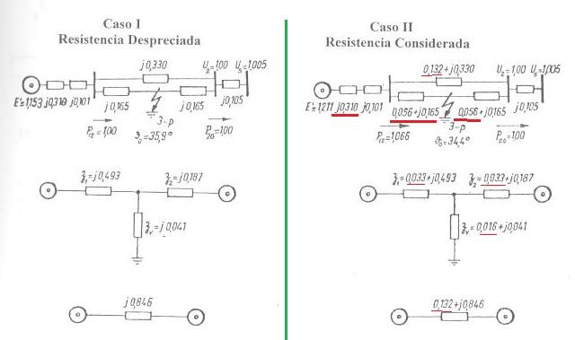
10. Influencia de las Pérdidas de Potencia Activa. R≠0
Las expresiones de potencia eléctrica que se están empleando, no involucran las resistencias presentes en los sistemas de Transmisión.
Se demostrará la influencia que ellas tienen sobre la estabilidad del sistema y el efecto de no considerarlas en los cálculos.
Para considerar las resistencias del sistema, es necesario analizar la expresión completa de la potencia eléctrica. Es decir:
Los casos I y II de la figura, muestran un mismo sistema eléctrico con y sin consideración de las Resistencia
En el caso II se observa que para abastecer la demanda P_{2o}= 1pu, al considerar las resistencias en el sistema, se produce un aumento de la Potencia P₁₂ que debe entregar el generador.
De 1 p.u que entrega originalmente sin considerar las resistencia, pasa a 1,066 p.u con resistencias, lo que implica mayor corriente y por consecuencia mayor tensión de la rueda polar.

Slide 33

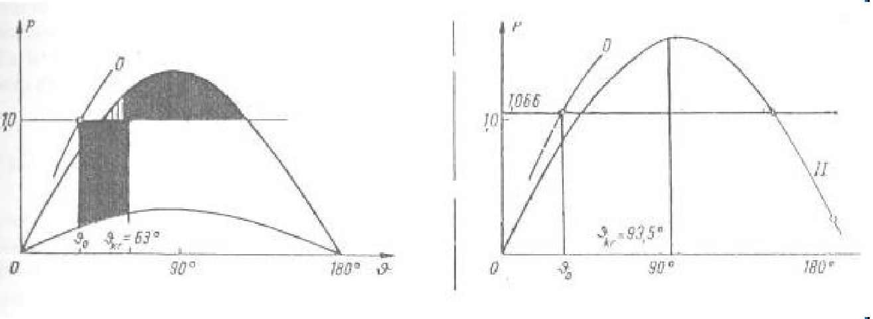
Así, calculando los valores de potencia entregada por el generador sincrónico en cada caso:
Claramente se ve que al considerar las resistencias se mejora la estabilidad del sistema.
Si se comparan las características de potencia de los dos casos. Figura 14, se ve que el aumento de estabilidad que se evidencia en el valor del ángulo crítico, se debe fundamentalmente a un notable ascenso de la curva, lo que permite disponer de mayor área de frenado.
Figura 4.14: Características de Estados Estacionario, falla y posfalla con R= 0 y R≠0

Slide 34
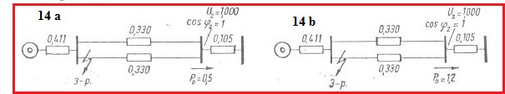
11. Relación entre Potencia de Transmisión y la Estabilidad del Sistema.
Considérese un sistema eléctrico constituido por una máquina sincrónica conectada a una red Rígida a través de una doble terna.
En la Figura 15 a, el generador abastece una carga Po = 0.5 pu y en la Figura 15 b, una carga considerablemente mayor Po= 1.2 pu.
Figura 15 a y 15 b

Slide 35
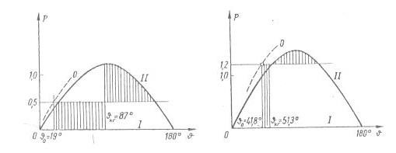
Supóngase que para ambos estados de funcionamiento se produce un cortocircuito trifásico en bornes del generador y las características en cada caso son las presentadas en la Figura 16 a y b respectivamente.
Figura 16 a y b: Características de Estados Estacionario, falla y posfalla con ≠ valores de Demanda
En ambas figuras, las líneas de puntos representan la característica de estado estacionario.
Como el cortocircuito considerado es en bornes de la máquina, mientras este este presente (en falla) la tensión y la Pe son cero, por lo tanto la característica de falla, coincide con el eje delta.
Comparando el tamaño de las áreas sombreadas en ambos casos, es evidente que cuanto mayor es la Potencia generada menor es el área de frenado disponible y por lo tanto desmejora el comportamiento dinámico del sistema.

Slide 36
12. Influencia de la Ubicación de la Falla
La severidad de las fallas, tiende a disminuir a medida que aumenta la distancia entre la falla y los generadores.
El aumento de la distancia entre falla y generador se refleja en un incremento de la admitancia de acoplamiento, lo que beneficia a la estabilidad transitoria permitiendo mayores tiempos para realiza las maniobras de despeje.
Por consecuencia, cuando una falla es en bornes del generador estamos frente a la situación mas desfavorable desde el punto de vista de la Estabilidad Transitoria.
13. Impacto de diferentes Tipos de Cortocircuitos sobre la Estabilidad Transitoria.
Existen un gran número de perturbaciones que se pueden presentar y causar problemas de inestabilidad en los sistemas de potencia.
A su vez, el sistema puede estar operando en muy distintos estados de carga, configuración y generación.
Tanto la perturbación como el estado de operación prefalla son determinantes de la Estabilidad Transitoria de un Sistema e cuestión.

Slide 37
Las fallas más frecuentes en los sistemas eléctricos se clasifican en:
Cortocircuitos trifásicos
Cortocircuitos bifásicos con contacto a tierra
Cortocircuitos bifásicos sin contacto a tierra (aislados)
Contacto monofásico a tierra
La probabilidad de ocurrencia de estas fallas crece con el orden mencionado, en tanto que la severidad disminuye en el mismo sentido.
Por ejemplo, según estadísticas del Sistema Eléctrico de Gran Bretaña, se registran para un periodo de 6 años, en líneas aéreas de 400 kV la siguiente ocurrencia de fallas:
Cortocircuitos trifásicos
Cortocircuitos bifásicos con contacto a tierra
Cortocircuitos bifásicos sin contacto a tierra (aislados)
Contacto monofásico a tierra
0.52%
5.90%
22.46%
71.12%
Naturalmente los valores dependen de cada sistema, pero la distribución mostrada ilustra cualitativamente la gran diferencia existente entre la probabilidad de ocurrencia de fallas severas y fallas más benignas.

